Slide 1


多核系统并发哈希研究
学位申请人：陈志文
导 师： 陈 浩 教授
单 位：湖南大学信息科学与工程学院
2018.01.16

Slide 2

目录
研究背景
相关研究
所做工作
总结展望
论文项目

Slide 3
研究背景

Slide 4
多核处理器的普及
多处理技术的重要性：
寻求指令集并行中发现：功耗和硅成本的增长速度超过性能增长速度；
云计算和软件即服务(saas)对高端服务器的需求增加；
互联网数据的爆炸式增长与服务器处理速度的矛盾激化；
多核处理器分类：
对称多处理器（SMP）——UMA
分布式共享内存多处理器（DSM）——NUMA

Slide 5
多核系统并发哈希研究存在的问题
设计上的差异造成性能评估方法和指标难以统一；
同步方法的多样性以及复杂性；
应用需求以及多核处理器架构的差异性；

Slide 6
本文工作
设计了用于并发哈希表性能测试和评估的框架——CHTBench
对五种并发哈希表进行了深入的分析与评估，总结了八条用于优化、设计并发哈希表的最佳实践原则
将并发哈希表移植到Intel MIC架构进行测试
设计了基于RTM的缓存行哈希表
设计了支持多线程并发的Cuckoo过滤器

Slide 7
论文组织结构
多核系统概述
并发哈希表概述
基于多核系统的并发哈希表的评估与分析
基于硬件事务内存的并发哈希表的实现
并发Cuckoo过滤器的设计

Slide 8
相关研究

Slide 9
哈希表
哈希表是一种通过键值对(key-value)实现对关联数据的高效存取的数据结构
哈希表的三个重要操作：Insert、Delete和Lookup
哈希函数：MurMurHash和CityHash
哈希冲突处理：开放寻执法和链式法
并发哈希表

Slide 10
基于软件技术的同步方法
锁方法：粗粒度和细粒度
屏障技术
无阻塞算法：无等待、无锁和无障碍

Slide 11
NUMA架构的内存管理
线程与处理器内核的关联
NUMA系统的非对称互连

Slide 12
事务内存
一种乐观并发控制机制
提供事务区域的原子性、一致性、有效性和持久性（ACID）
软件事务内存
硬件事务内存
基于硬件事务内存的并发数据结构：
复旦大学的陈海波等实现了一系列基于 HTM 的并发树型数据结构
提出了Enuomia——一种降低事务中止率的并发数据结构设计模式
王肇国设计了基于RTM的skip list
Afek等人设计了两种用于缓解Lemming效应的软件辅助方法

Slide 13
布隆过滤器
是一种判断元素是否在集合内的数据结构
特性：使用位数组表示元素，空间效率高，但存在假阳性
原理：
插入：用k个哈希函数对元素e进行计算，得到e在位数组上的k个索引值，将这k个位置的值设置为1.
查询：用k个哈希函数对元素e进行计算，得到e在位数组上的k个索引值，查询对应的位置上的值是否为1，若有一位不为1，则元素不存在
标准布隆过滤器不支持删除操作，其变体支持删除操作，但需要更多的存储空间

Slide 14
所作工作

Slide 15
多核系统的并发哈希表的评估与分析

Slide 16
CHTBench的测试逻辑
start
数据集的规模、编译优化选项、线程分配方式都通过命令行控制
CHTBench的测试逻辑如 右图所示：
c是一个100以内的随机数，用于控制工作负载中查询和更新比重
sspfd：CPU时钟周期解析器，用于记录CHT各项操作耗费的时钟周期数
stop is true
or false
false
input c
if 0<c<=10
No
true
if 10<c<=20
No
Yes
Yes
insert e
delete e
lookup e
end

Slide 17
测试平台和配置
平台名称 | AMD Opteron | Intel E5-2630 | Intel E7-4850 | Intel MIC
系统 | Magny Cours | Ivy Bridge-EP | Haswell-EX | Knights Coner
处理器 | Opteron 6172 | Xeon E5-2630 | Xeon E7-4850 | Phi 7120P
核/线程数量 | 24/48 | 16/32 | 48/96 | 61/244
时钟频率(GHz) | 2.1 | 2.4 | 2.3 | 1.238
L1缓存(KB) | 64/64 I/D | 32/32 I/D | 32/32 I/D | 32/32 I/D
L2缓存(KB) | 512 | 256 | 256 | 512
LLC缓存(MB) | 2x6 | 20 | 24 | NULL
互联通道 | 6.4 GT/s HT | 2x QPI | 3x QPI | NULL
最大内存带宽(GB/s) | 42.7 | 51.2 | 68 | 352
主存(GiB) | 128 | 56 | 128 | 16

Slide 18
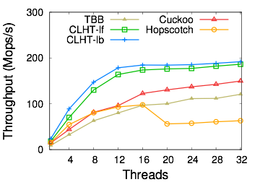
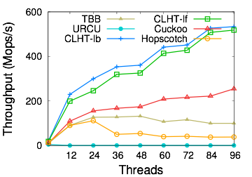
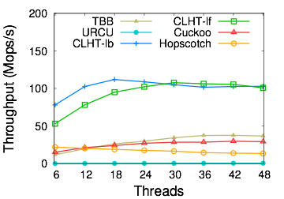
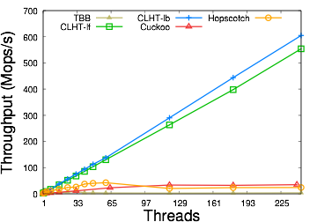
线程扩展性
线程扩展性：多核平台上随着被创建的线程数量的增加，应用的吞吐量保持不减的趋势
数据集：哈希表初始化密度50%，更新比重10%，初始化元素个数为1百万
E5-2630
E7-4850
AMD Opteron
Phi 7120P

Slide 19
Tab. 1 CLHT-lb 内存带宽随线程变化情况
Threads | 1 | 4 | 8 | 12 | 16 | 20 | 24 | 28 | 32
内存带宽（单位：GB/s） | 1.5 | 5.8 | 11.2 | 12.8 | 12.8 | 12.8 | 12.8 | 12.8 | 12.8
在E5-2630机器上，当线程数达到一定数量之后，受内存带宽的限制，吞吐量增长缓慢

Slide 20
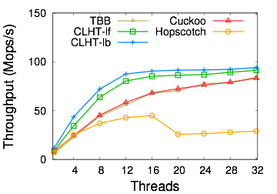
随机分布与zipf分布性能比较
zipf分布：设置数据访问频度服从zipf分布，模拟真实应用场景中数据访问形式
数据集：哈希表初始化密度50%，更新比重10%，初始化元素个数为1百万
均匀分布
zipf分布

Slide 21
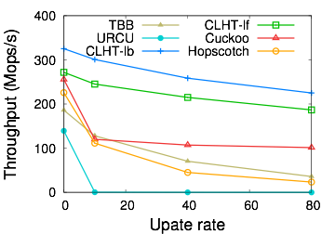
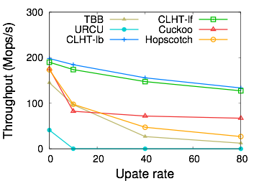
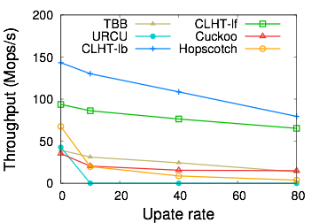
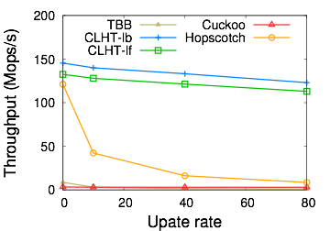
更新比重对性能的影响
并发哈希表的特点：处理读操作占多数的工作负载上优于具备同类功能的其它数据结构
考察内容：各哈希表吞吐量随更新比重变化情况
数据集：初始化元素个数1百万，哈希表初始化密度50%，线程数分别为16，24，12和60，调整更新比重
E5-2630, n = 16
E7-4850, n = 24
AMD Opteron n = 12
Phi 7120P
n = 60

Slide 22
Tab. 2 缓存未命中数随更新比重变化情况
更新比重 | TBB | URCU | CLHT-lf | CLHT-lb | Cuckoo | Hopscotch
0 | 28.6 | 85.2 | 23.6 | 31.7 | 33.5 | 22.9
10 | 46.3 | 1169.2 | 24.6 | 34.9 | 44.2 | 28.1
40 | 99.2 | 4046 | 27 | 37.3 | 57.2 | 62.7
80 | 159.1 | 10788 | 30.7 | 40.6 | 66.2 | 115.5
计算方式：缓存未命中数/总的操作次数
频繁的缓存行切换是并发哈希表更新性能最大的敌人。更新操作致使缓存行失效的原因来自于两方面:一方面是写入本地内存节点的流量；另一方面是被缓存一致性协议强制进行的跨 socket 消息，比如通过片上高速互联通道，如 Intel QPI 和 AMD HyperTransport 等，传递的信息。
一些设计用于处理读为主的工作负载的并发哈希表，哪怕是工作负载中包含很小部分的更新操作，它的性能也会大打折扣。
写友好型并发哈希表通常会进行精心设计用以控制缓存内的关键数据的比例，比如共享变量等。

Slide 23
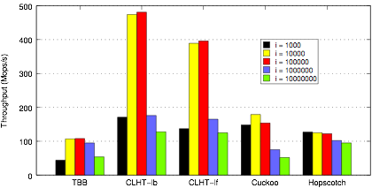
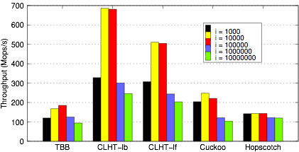
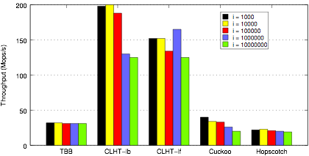
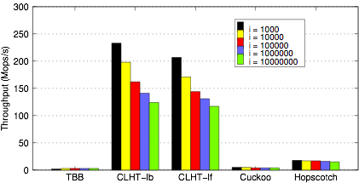
数据集规模对性能的影响
考察内容：数据集大小对于并发哈希表性能的影响
数据集：更新比重为 10%，哈希表初始化密度50%，线程数分别为16，24，12和60时的吞吐量
E5-2630
E7-4850
AMD
Opteron
Phi
7120P

Slide 24
结论：
第一，有效的利用缓存的特性对加速并发哈希表的性能具有非常重要的作用。比如为常驻缓存的工作集进行线程调度有利于避免额外的同步开销，将哈希桶的大小设置为等于系统缓存行的大小，有助于提升缓存命中率。
第二，静态内存分配的方式对于并发哈希这种内存密集型应用来说并不是最佳选择，而对超大规模数据集使用动态内存分配方式需要进一步的优化方案予以辅助。

Slide 25
延迟
考察内容：并发哈希表的不同操作类型的延迟情况
操作类型定义：如果某个操作完成了对其预期目标对象的访问，则称之为一次成功的操作，对应的有查询成功（get-suc）、删除成功（rem-suc）和插入成功（put-suc）三种；否则称之为一次失败的操作，对应有查询失败（get-fail）、删除失败（rem-fail）和插入失败（put-fail）
数据集：更新比重为 10%，哈希表初始化密度50%，初始化元素个数为1百万
测量工具：sspfd解析器

Slide 26
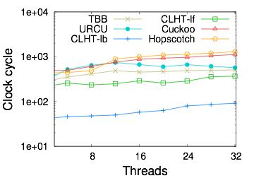
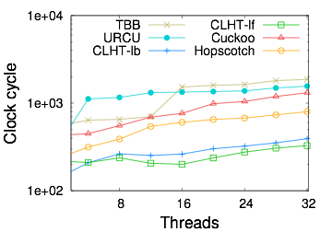
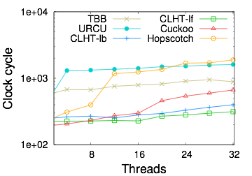
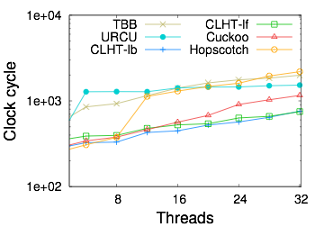
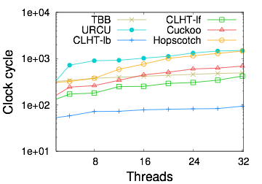
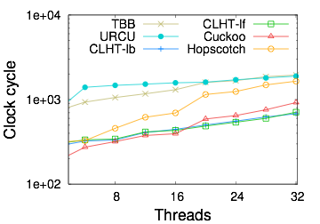
get-fail
get-suc
put-fail
put-suc
rem-fail
rem-suc

Slide 27
结论：在实际应用中，ASCY 的特定模式能够帮助开发人员在实现并发哈希表时避开潜在的陷阱。比如，在对 Hopscotch 进行分析时，我们发现它在进行删除操作时对共享变量所做的修改，以及在更新操作的解析阶段的等待都与 ASCY 强调的原则相悖。将删除操作替换成其它类型的操作进行测试发现其吞吐量有明显的增加。

Slide 28
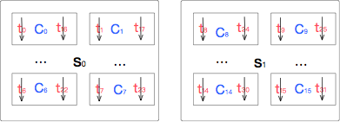
线程绑定方案对性能的影响
考察内容：NUMA架构下，不同的线程与核的映射关系，会造成并发哈希表性能的差异
考察对象：四个平台上CLHT-lb、Hopscotch、Cuckoo哈希
线程绑定方案：
默认方式：线程通过操作系统调度器自动进行核心与线程的关联，尽可能地实现多个核心之间的负载均衡。允许线程在不同的核心之间迁移。
紧凑型：尽可能的将连续的线程映射在拓扑结构上距离最近的核心上。这种方法的优点是：线程之间具有较高的数据重用率。
平衡型：紧凑型策略会引起负载不均衡，平衡型绑定策略将线程均衡的映射到不同socket内的核心上。好处有两方面：一是保证负载均衡；二是避免超线程干扰（线程数量少于系统物理核心数时）。下图为平衡型绑定策略下线程与核心之间的映射关系图
图. E5-2630平衡型绑定策略下线程与核心直接的映射关系

Slide 29
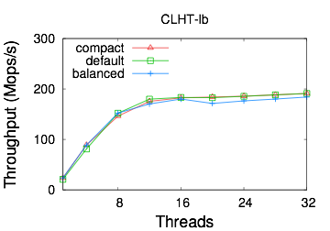
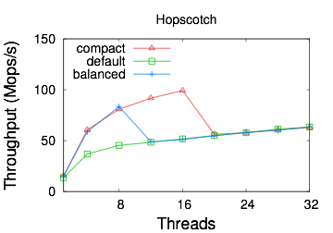
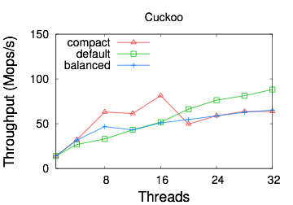
CLHT-lb
Hopscotch
Cuckoo
结论：并发哈希表设计方法上的差异需要使用不同的线程绑定策略。在 Intel Phi 平台上，
如，CLHT 使用默认绑定方式具有最佳性能，而在其它平台上三种不同绑定策略的性能差别并不明显。
因此，要探究并发哈希表的异常表现，需要结合并发哈希表的设计模式，线程绑定方案，创建的
线程数量以及对应的硬件平台的特征综合考虑。这对开发人员无疑是一种负担，最理想的解决方
案是：在运行过程中通过对硬件特征和工作负载的监控进行自适应的动态切换线程绑定策略，以达
到获得最佳性能的目的。

Slide 30
Tab. 3 内存消耗情况
初始化元素数量 | TBB | URCU | CLHT | Cuckoo | Hopscotch
10³ | 0.6 | 0.6 | 1 | 63 | 608.6
10⁴ | 2.2 | 1.8 | 15.4 | 63 | 608.6
10⁵ | 14.1 | 7.8 | 34.4 | 63 | 608.6
10⁶ | 80 | 43.9 | 78.4 | 101 | 608.6
10⁷ | 857 | 645 | 1024 | 633 | 608.6
10⁸ | 5.5 GB | 5 GB | 8 GB | 2.3 GB | \
结论：
一方面：相同配置下较低的内存开销的应用能够处理更大规模的工作集，并且降低了操作系统 发生页切换的概率，降低页切换概率有利于降低来自平台对性能的影响。
另一方面，内存效率依赖于内部的数据管理机制，而数据管理机制的选择也会在一定程度上对 性能造成影响。另外，锁的粒度越细，所需的内存空间也越多。

Slide 31
基于RTM的缓存行哈希表的设计

Slide 32
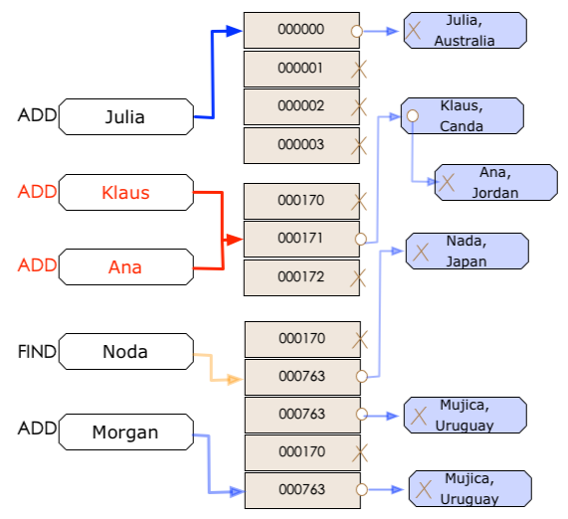
串行哈希表示例
对右图所示哈希表穿行的执行五次操作：
ADD Julia
ADD Klaus
ADD Ana
FIND Noda
ADD Morgan
哈希表冲突处理采用链式法

Slide 33
实现哈希表并发访问的方法
无锁：
良好的性能和扩展性
复杂度高
粗粒度锁：
易于实现与理解
性能和扩展性差
细粒度锁：
良好的性能和扩展性
复杂度高，内存消耗高
硬件事务内存：
硬件支持同步，易用、易理解
性能和扩展性好

Slide 34
Intel 事务同步扩展指令集
硬件锁省略（HLE）扩展指令集：
XACQUARE
XRELEASE
兼容性好
限制性事务内存（RTM）扩展指令集：
XBEGIN
XEND
XABORT
使用时需要相关硬件支持，不然无法编译
Lemming效应：
过度的事务中止造成的不必要的串行化开销
引起Lemming效应的原因
过快的进行RTM重试
设定RTM重试的上限值过大
事务执行时没有设置回退路径，无法成功提交的事务一直不停的进行重试
未将相关的锁变量放入到事务的读取集内
事务执行完成释放全局锁时，使用XTEST指令代替锁的状态检测

Slide 35
用于缓解Lemming效应的软件辅助方法
软件辅助的锁删除方法（SLR）：硬件锁删除技术的软硬件实现
事务地执行
准备提交
if lock
no
yes
中止 并 重试
读取锁变量 并
提交
Fig. SLR 的执行流程
软件辅助的冲突管理方法（SCM）：不相冲突的线程能够不受发生冲突的线程的干扰，继续事务地执行
主锁：用于正在执行事务的线程；使用HLE/SLR机制
辅助锁：用于发生冲突的线程；使用标准锁方法

Slide 36
缓存行哈希表原型
3对键/值对
同步控制
L
k1
v1
k2
v2
k3
v3
p
指向下一个
哈希桶的指针
Fig. 缓存行哈希表的基本数据结构

Slide 37
基于RTM的缓存行哈希表
细粒度锁版本：
使用基于RTM的MCS锁替换原始缓存行哈希表的锁
四个粗粒度锁版本：使用全局锁
使用RTM retry机制抑制Lemming效应
使用基于RTM的MCS锁+SLR方法
使用基于RTM的MCS锁+SCM方法
使用基于RTM的MCS锁+SLR+SCM

Slide 38
细粒度锁版本性能评估
i = 1000
i = 1, 000,000
Fig. 初始化元素个数分别为1000和一百万时，基于RTM的版本与原始细粒度锁版本性能比较。更新比重为10%

Slide 39
粗粒度锁版本性能评估
i = 1000
i = 1, 000,000
Fig. 初始化元素个数分别为1000和一百万时，使用不同软件辅助方法的基于RTM的全局锁版本之间的性能比较。更新比重为10%

Slide 40
影响基于RTM的缓存行哈希表性能的因素
性能评测指标：
发起锁请求总数
被中止的事务总数
总的事务数：被中止的事务量与成功提交的事务量之和
中止率：被中止的事务量与总的事务量的比值

Slide 41
Tab. 使用Intel pcm-tsx工具测得的各项指标. n = 32 ，u = 10.
表中的数据分别对应初始化元素个数为1000和一百万两个数量级.
 | Num. Locks (million) | Total TMs (million) | Aborts (million) | Rate(%)
htm-retry | 170/160 | 290/360 | 53/67 | 18.3/18.5
slr-mcs | 160/160 | 290/360 | 52/67 | 18.6/18.6
slr-scm-mcs | 160/160 | 382/349 | 80/67 | 20.9/19.2
scm-ttas-opt | 110/48 | 220/180 | 53/63 | 23.0/35.4

Slide 42
小 结
针对基于RTM的缓存行哈希表的设计与性能评估有三个方面的结论：
使用基于HTM的全局锁不仅能够简化并发哈希表的设计，而且可以保证良好的性能和扩展性
在细粒度锁方案能够提供良好的性能的前提下，使用基于RTM的锁进行优化的效果很微弱
在高并发度的情况下，Lemming效应对于性能的损耗很严重，使用软件辅助方法能够有效的缓解Lemming效应

Slide 43
并发Cuckoo过滤器的设计

Slide 44

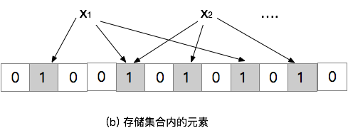
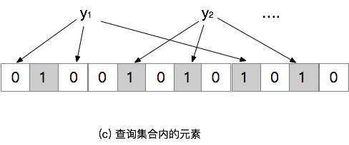
标准布隆过滤器的构造
标准布隆过滤器由一个包含m位的位数组构成，对元素进行插入或者查询时
通过k个哈希函数计算得到k个索引值。过滤器内存储的元素数量用n表示，
m和n的比值称为元素的空间开销。

Slide 45


标准布隆过滤器的参数
标准布隆过滤器的构造涉及的三个重要参数：
假阳性率（误判率）：
保证最低误判率的哈希函数个数k：
最优位数组长度m需满足：

Slide 46
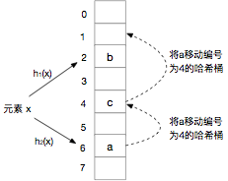

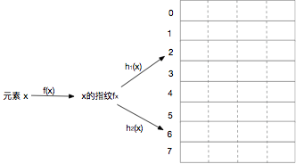
Cuckoo过滤器的结构
插入元素x之前
插入元素x之后
（2，4）路组相连的Cuckoo过滤器

Slide 47

指纹的长度
指纹是指映射到Cuckoo过滤器内的元素的哈希值
其它参数不变的情况下，指纹越长，误判率越低
由于Cuckoo过滤器采用多路组相连的方式，每个元素有2个备选哈希桶，每个哈希桶能容纳b条指纹信息的情况下，指纹的长度应满足：
理论上，与标准布隆过滤器用于表示每个元素所需的比特数位常数存在较大差距。实验数据表明，如果哈希桶的容量控制在合理范围，指纹的长度可以保持一个较小的值

Slide 48
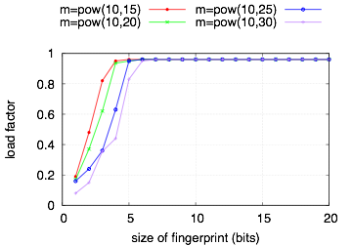
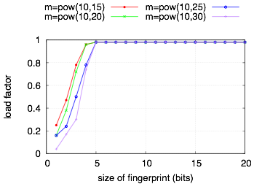

Slide 49



空间开销
Cuckoo过滤器的空间开销等于指纹长度与负载因子的比值——
负载因子受哈希桶容量b的影响，b越大，过滤器能达到的
空间利用率越高；同时，维持相同误判率所需的指纹的长
度越长
Cuckoo过滤器存储一个元素平均所需的比特数用下式表示：
当负载因子取0.95时， ，而标准布隆过滤器的空间效率为:

Slide 50
并发Cuckoo过滤器
自旋锁：
TAS锁：简单，但是性能不理想
TTAS锁：在TAS锁的基础上进行了改进，总线流量压力大
CLH锁：结构上采用隐式链表，节点之间没有明显的next指针，但有一个显示的tail指针。优点是空间复杂度低，缺点是这种结构的锁在NUMA架构上存在性能瓶颈（如果前驱节点位于remote的内存节点上
MCS锁：采用链表结构，每个线程在自己的locked变量上自旋，对应核心的一级私有缓存可以满足自旋，不会引起缓存一致性流量和NUMA系统上的跨节点流量

Slide 51
插入操作
元素插入规则：
通过哈希函数h1(x)和h2(x)计算元素x的哈希桶编号b1和b2，随机选择一个哈希桶（假设选中b1），查询b1是否有空闲位置可供插入；
有，则插入，返回插入成功标志；
没有，则从b1中踢出一个旧指纹，将新指纹插入，被踢出的指纹按照规则被插入到其它位置上；（可能会引起其它哈希桶内指纹的再一次移动）
如果在插入某个元素的指纹时，移动的指纹的数量超过预定上限，则说明此时的过滤器没有空闲位置，插入失败。

Slide 52
删除操作
标准布隆过滤器不支持删除操作：删除元素需要对对应的位置执行清零操作，会导致其它映射到该位置上的元素被漏报
删除元素时，首先查找到对应元素的指纹在Cuckoo过滤器中的位置，然后从哈希桶中删除该指纹
由于指纹也是通过哈希函数计算得来的，所以不同元素可能有相同的指纹信息，Cuckoo过滤器允许在同一个哈希桶内存储相同的指纹，执行删除时，删除指纹的一个副本就可以，这样不会造成漏报，也不引入额外的空间开销

Slide 53
性能优化
对Cuckoo过滤器的优化包括两个方面：
空间优化：进行元素查询时，哈希桶内存储的指纹的顺序不影响查询的结构，采用半排序算法可以平均为每条指纹节省1比特的存储空间
并发优化：使用一致性不敏感编程模型（COP），将事务转化为COP事务，COP事务的执行分两个阶段：只读前缀和更新后缀。使用COP可以精简事务读取集和写入集，较少冲突和伪中断。适合基于硬件事务内存的数据结构

Slide 54
性能评估
性能评估指标：
扩展性
更新比重对性能的影响
Retries次数对性能的影响

Slide 55
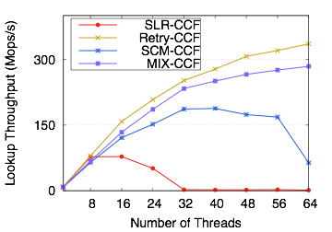
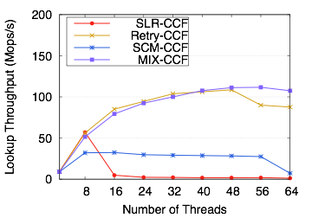
扩展性
四种软件辅助方案：
RTM-retry
SLR
SCM
SLR+SCM
u = 0
u = 10

Slide 56
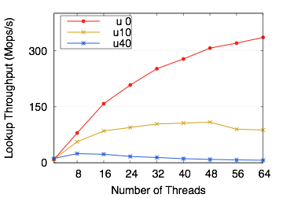

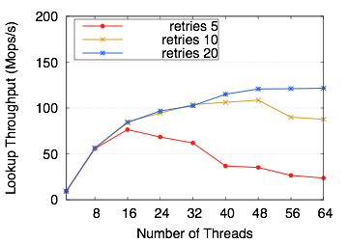
更新比重和Retries次数
三组不同数据集：
只读
10%更新
40%更新
不同更新比重的扩展性
数据集相同：
retries为5次
retries为10次
retries为20次
不同retries次数的扩展性

Slide 57
总结展望

Slide 58
本文工作
本文主要工作包含四个方面：
设计了CHTbench
在四个多（众）核平台上，对5种并发哈希算法进行了全面深入的评估与分析
设计了基于硬件事务内存的缓存行哈希表
实现了多核系统上的并发Cuckoo过滤器

Slide 59
工作展望
值得深入探究的问题：
MIC架构不同于现有的SMP和DSM架构，根据MIC架构的特性设计新的同步方法值得研究；
硬件事务内存不能保证事务都能成功提交，必须设置回退路径，回退路径往往是依赖于传统的锁方法或者非阻塞算法，这成为了使用硬件事务内存设计高性能应用系统的瓶颈，研究解决硬件事务内存对传统同步方法的依赖性具有重要意义
使用一致性不敏感编程模型有助于提升基于硬件事务内存的应用的性能，但是该方法需要先从代码中抽取不需要进行同步的代码序列，这种方法存在安全隐患，需要花费高昂的代价保证可靠性和正确性，完善这种编程模型有助于硬件事务内存的推广与应用

Slide 60
论文项目

Slide 61
攻读博士研究生期间发表的论文
1. Zhiwen Chen, Xin He, Jianhua Sun, and Hao Chen. Have Your Cake and Eat it (too): A Concurrent Hash Table with Hardware Transactions. NPC 2017: THE 14TH IFIP INTERNATIONAL CONFERENCE ON NETWORK AND PARAL- LEL COMPUTING.(CCF C 类 会 议， 推 荐 到 IJPP(SCI 刊 源) 发 表)
2. Zhiwen Chen, Xin He, Jianhua Sun, and Hao Chen. Concurrent Hash Tables on Multicore Machines: Comparison, Evaluation and Implications. Future Generation Computer Systems (FGCS 2018). (SCI 二区期刊)
3. Xin He, Zhiwen Chen, Jianhua Sun, Hao Chen, and Dong Li. Exploring Synchro- nization in Cache Coherent Manycore Systems: A Case Study with Xeon Phi. In- ternational Conference on Parallel and Distributed Systems. ICPADS 2017.(CCF C 类会议，并列一作)
4. Wenyong Zhong, Jianhua Sun, Hao Chen, Jun Xiao, Zhiwen Chen, and Chang Cheng. Optimizing Graph Processing on GPUs. IEEE Transactions on Parallel and Distributed Systems ( Volume: 28, Issue: 4, April 1 2017 ) (CCF A 类期刊)
5. Zhiwen Chen, Hao Chen, Jianhua Sun. A Concurrent Cuckoo Filter with Hardware Transactional Memory. (In Submission)

Slide 62
攻读博士研究生期间参与的项目
国家自然科学基金项目(61272190)：GPU 通用计算系统检查点方法研究， 2013.1-2016.12
2. 国家自然科学基金项目(61772183)：异构内存计算系统的扩展性问题研究，2018.1-2021.12

Slide 63
The End.
Thanks!

